Slide 1
Działania na rzecz budowy społeczeństwa informacyjnego Województwa Łódzkiego
Michał Konecki, Urząd Marszałkowski Województwa Łódzkiego, Łódź, 22 września 2023 r.

Slide 2
Departament Administracji i Społeczeństwa Informacyjnego UMWŁ

Slide 3
Departament Administracji i Społeczeństwa Informacyjnego Urzędu Marszałkowskiego Województwa Łódzkiego realizuje zadania związane z wsparciem rozwoju społeczeństwa informacyjnego w zakresie:
Budowy infrastruktury technicznej SI,
Uruchamiania i rozwoju nowoczesnych usług cyfrowych,
Budowy kompetencji cyfrowych mieszkańców.

Slide 4
Projekty własne SWŁ

Slide 5
PROJEKTY INWESTYCYJNE (2020-2023)
Projekty inwestycyjne o charakterze regionalnym:
Łódzka Regionalna Sieć Teleinformatyczna Samorządu Województwa Łódzkiego,
eUrząd Marszałkowski Województwa Łódzkiego – Etap II,
Łódzka Regionalna Sieć Monitoringu Powietrza.

Slide 6
PROJEKTY SPOŁECZNE (2020-2023)
Projekt UCYFROWIENI - ma na celu zmniejszenie problemu wykluczenia cyfrowego seniorów. Prowadzony w siedzibie Urzędu Marszałkowskiego Województwa Łódzkiego oraz innych jst z terenu województwa,
Projekt #SZANUJENIEHEJTUJE - celem jest zwrócenie uwagi młodzieży, wychowawców oraz rodziców i opiekunów dzieci z terenu województwa łódzkiego na rosnący problem, jakim jest hejt w sieci, a także przekazanie wiedzy jak temu zjawisku przeciwdziałać. Kampania jest realizowana na terenie województwa łódzkiego oraz w Internecie (odbyło się14 spektakli + jeszcze 3 w tym roku).

Slide 7
Projekt KODO ŁÓDZKIE – skierowany do młodzieży szkolnej projekt rozwijający pasję i umiejętności w zakresie podstaw kodowania.
Projekt Podniesienie potencjału samorządowych placówek ochrony zdrowia w zakresie cyberbezpieczeństwa - w ramach działań przygotowawczych do kompleksowej poprawy jakości zabezpieczeń systemów IT wojewódzkich placówek ochrony zdrowia przeprowadzono audyt posiadanego przez nie sprzętu i oprogramowania pod kątem cyberbezpieczeństwa. W 2022 r audyt przeprowadzono w 11 z 13 placówek

Slide 8
Rozwój kompetencji cyfrowych
Przeprowadziliśmy masowe szkolenia w zakresie rozwoju kompetencji cyfrowych pracowników administracji publicznej w regionie, w tym w zakresie:
RODO (ok. 1400 osób)
Cyberbezpieczeństwa (ok. 10.000 osób)
Dostępność cyfrowa dokumentów i treści (ok. 1300 osób)

Slide 9
Konferencje

Slide 10
Światowy Dzień Bezpiecznego Internetu
Ustanowione decyzją Zgromadzenia Ogólnego ONZ w 2006 r. Obchodzone co roku 17 maja,
UMWŁ bierze udział w obchodach organizując od 15 lat konferencje poświęcone zagadnieniom świadomości użytkowników w sieci oraz cyberbezpieczeństwa.
W 15. Konferencjach wzięło łącznie ok. 4000 osób.

Slide 11
CyberBezpieczni
Ideą konferencji jest poszerzenie wiedzy z zakresu bezpieczeństwa w cyberprzestrzeni.
Konferencje adresowane są do dwóch grup odbiorców: przedstawiciele jst, przedstawiciele sektora edukacji z terenu województwa łódzkiego.
W konferencjach co roku bierze udział ok. 500 osób.

Slide 12
CyberBezpieczni - adresaci
Mieszkańcy województwa łódzkiego, w tym:
pracownicy UMWŁ oraz jednostek podległych SWŁ
przedstawiciele jst,
przedstawiciele sektora edukacji,
dzieci i młodzież,
rodzice,
seniorzy.

Slide 13
Współpraca z instytucjami otoczenia

Slide 14
Porozumienie w sprawie współpracy w zakresie cyberbezpieczeństwa (25/02/2019); NASK
Porozumienie o współpracy dotyczącej edukowania społeczeństwa informacyjnego związanego z rozwojem kompetencji cyfrowych, w tym dążenia do włączenia cyfrowego mieszkańców województwa łódzkiego (11/04/2019); Uniwersytet Łódzki
Umowa o współpracy w ramach Programu Partnerstwo dla Cyberbezpieczeństwa (3/04/2019); NASK

Slide 15
Umowy z Politechniką Łódzką:
Współpraca w zakresie stworzenia „Ośrodka kompetencji Informatyki Śledczej i Cyberbezpieczeństwa” – Pracownia cyfrowego modelowania miejsca przestępstwa (3/12/2020);
Współpraca dotycząca badań interakcji człowieka z systemami cyberfizycznymi (3/12/2021)

Slide 16
Michał Konecki
Dyrektor
Departament Administracji i Społeczeństwa Informacyjnego
Urząd Marszałkowski Województwa Łódzkiego

Slide 17
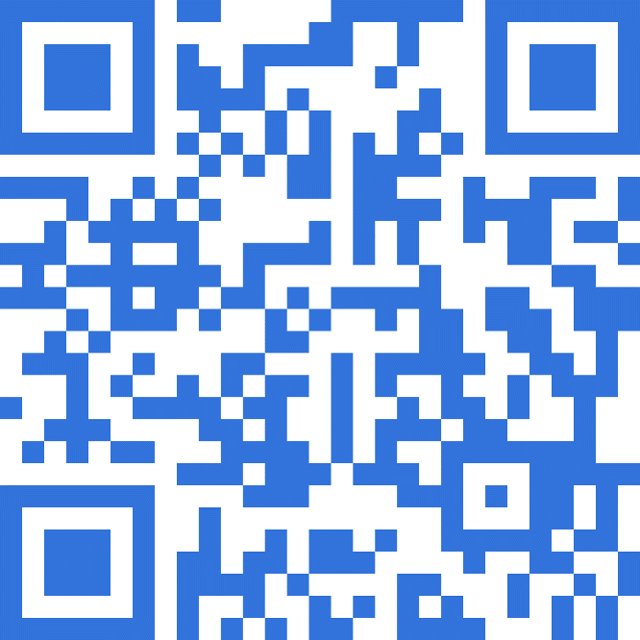
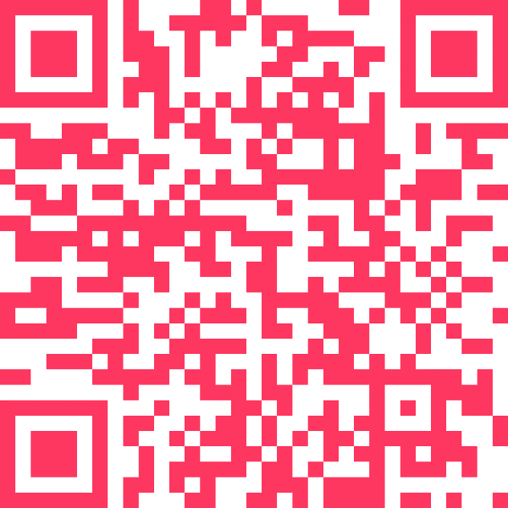
@SI.lodzkie
spoleczenstoinformacyjnewl
www.si.lodzkie.pl

